Slide 1
动手学深度学习
23. 编码器解码器，Seq2seq模型，束搜索
中文教材：zh.d2l.ai
英文教材：www.d2l.ai
教学视频：https://courses.d2l.ai/berkeley-stat-157/units/seq2seq.html

Slide 2
概要
编码器 - 解码器 (Encoder - Decoder)
Seq2seq 模型
束搜索（Beam Search）
贪婪搜索（Greedy Search）
穷举搜索（Exhaustive Search）
束搜索

Slide 3
编码器 - 解码器 (Encoder - Decoder)

Slide 4
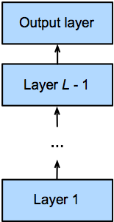
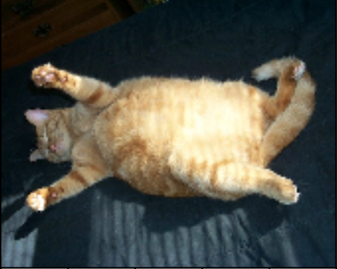
重新思考 CNN
编码器(Encoder) ：将输入编码为中间表示（特征）
解码器(Decoder)：将特征解码为输出
解码器
Softmax分类器
{
}
编码器
特征提取器

Slide 5
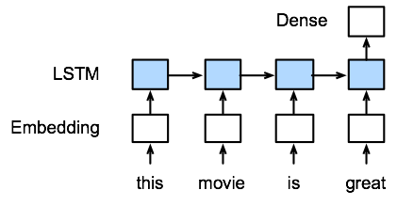
重新思考 RNN
编码器 (Encoder)：将输入编码为中间表示（特征）
解码器(Decoder) ：将特征解码为输出
解码器
}
编码器

Slide 6
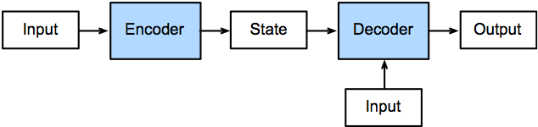
编码器 - 解码器架构
模型分为两部分
编码器 (Encoder) 加工输入
解码器 (Decoder) 生成输出

Slide 7
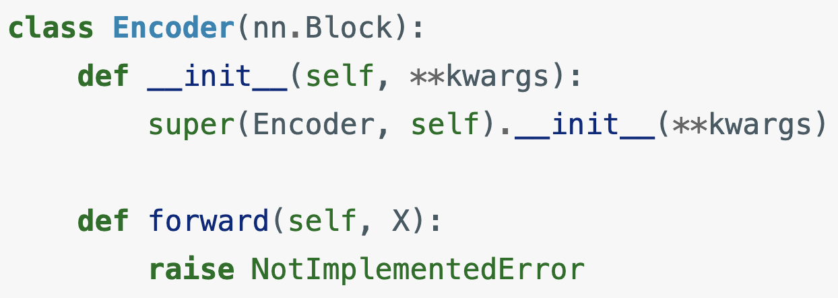
编码器 Class

Slide 8
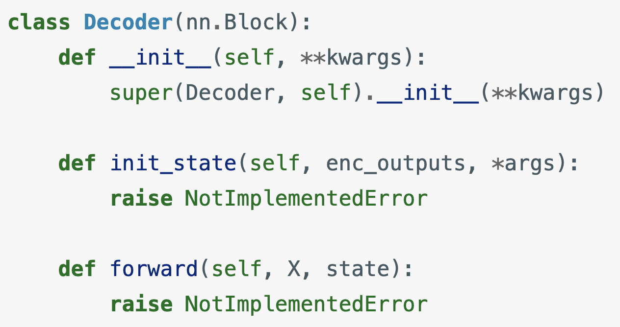
解码器 Class
使用编码器输出和任何其他信息创建状态

Slide 9
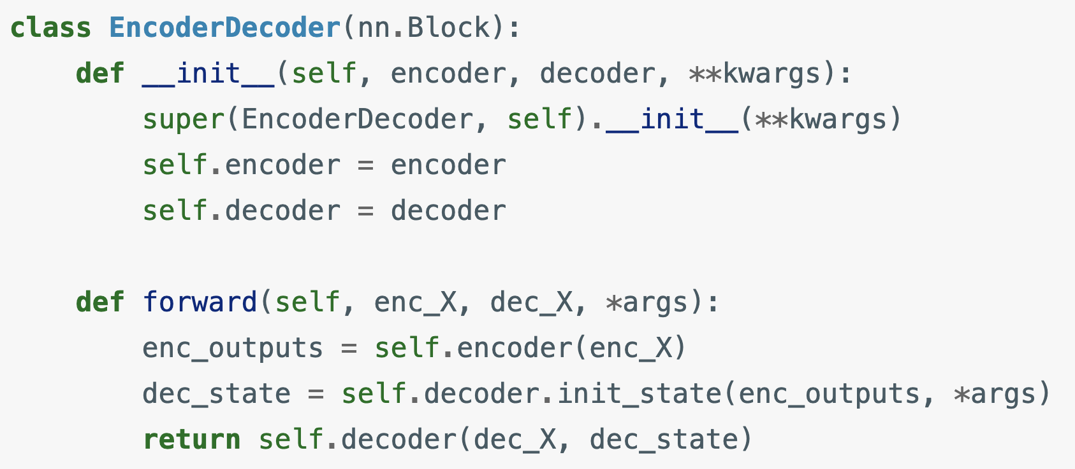
编码器-解码器 Class

Slide 10
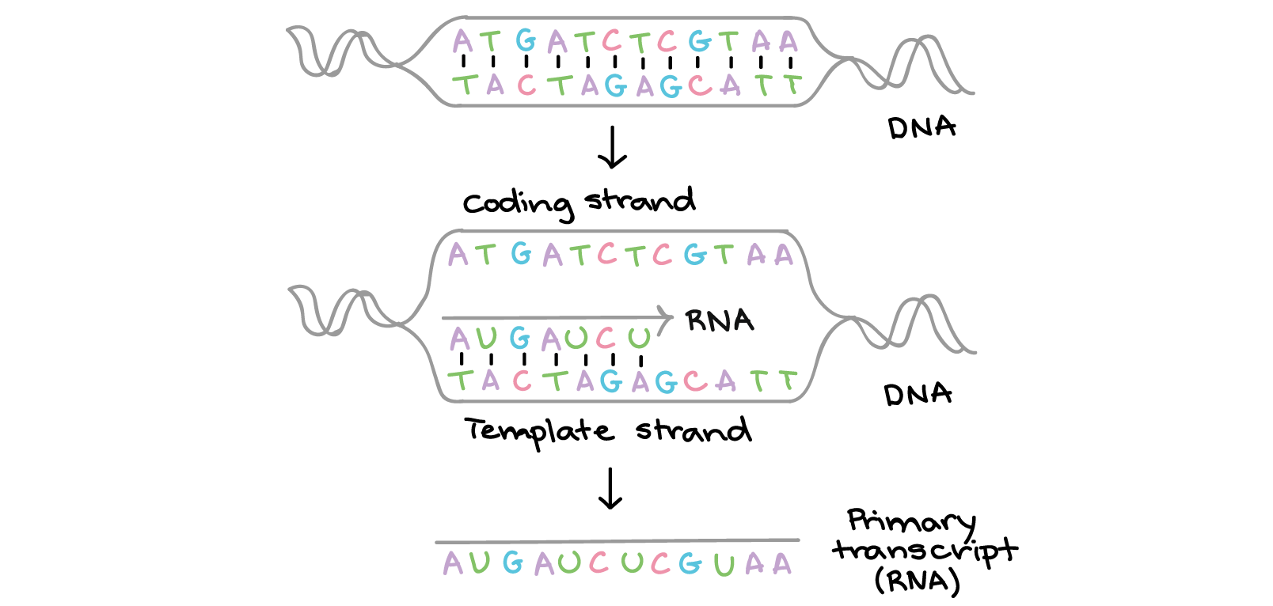
Seq2seq 模型

Slide 11
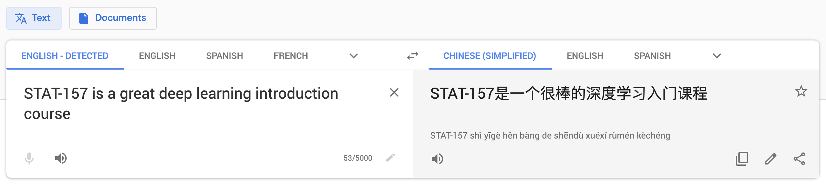
机器翻译
给定源语言中的句子，翻译成目标语言
这两个序列可以具有不同的长度

Slide 12
Seq2seq 模型
编码器是读取输入序列的 RNN
解码器使用另一个 RNN 来生成输出

Slide 13
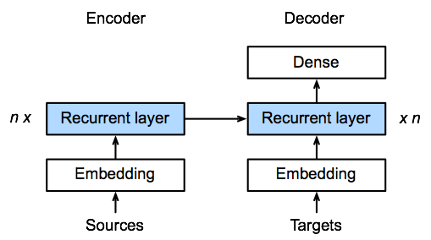
Seq2seq 模型
编码器是没有输出层的标准 RNN 模型
编码器在上一时间步骤中的隐含状态用作解码器的初始隐藏状态

Slide 14
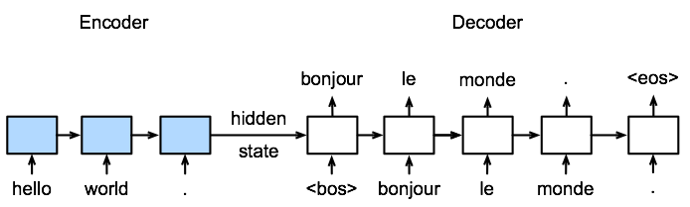
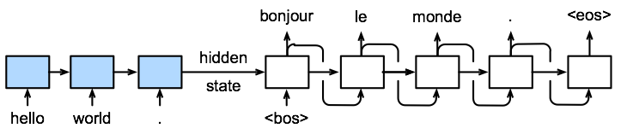
机器翻译训练
在训练期间，解码器（Decoder）用目标语言句子作为输入
Predict:

Slide 15
代码…

Slide 16
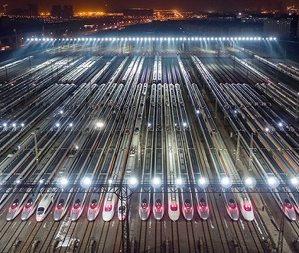
束搜索 Beam Search

Slide 17
贪婪搜索
我们在预测期间在 seq2seq 模型中使用了贪婪搜索
它可能不是最理想的
贪婪搜索:
0.5×0.4×0.4×0.6=0.048
更好的选择: 0.5×0.3×0.6×0.6=0.054

Slide 18
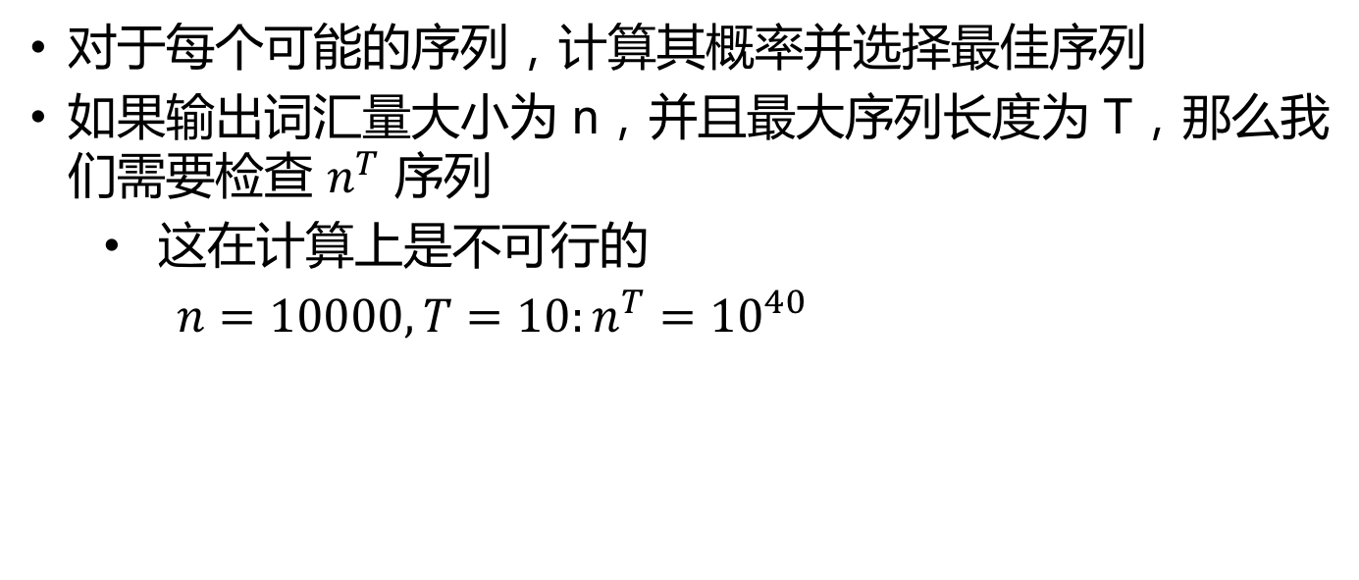
穷举搜索（exhaustive search）
对于每个可能的序列，计算其概率并选择最佳序列
如果输出词汇量大小为 n，并且最大序列长度为 T，那么我们需要检查 $n^{T}$ 序列
这在计算上是不可行的
$n=10000,T=10:n^{T}={10}^{40}$

Slide 19
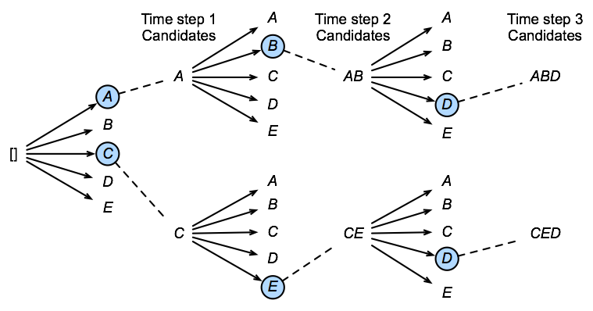
束搜索
每次都保留最好的 k（束搜索）候选
通过向候选束添加新项目，来搜索 kn 序列，然后保留前k 个
k=2

Slide 20
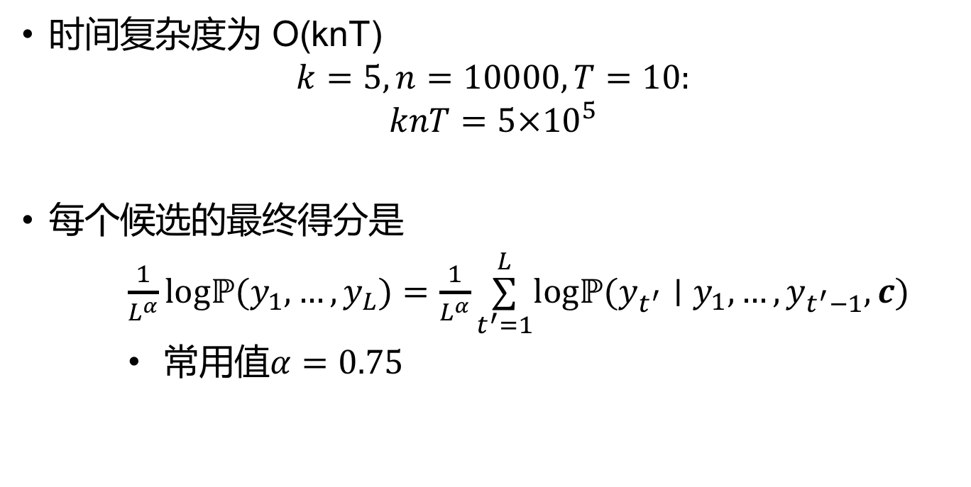
束搜索
时间复杂度为 O(knT)
$$k=5,n=10000,T=10:$$
$$knT=5×{10}^{5}$$
每个候选的最终得分是
$\frac{1}{L^{α}}logℙ(y_{1},…,y_{L})=\frac{1}{L^{α}}\overset{L}{\underset{t^{′}=1}{∑}}logℙ(y_{t^{′}}∣y_{1},…,y_{t^{′}−1},c)$
常用值$α=0.75$

Slide 21
总结
编码器 - 解码器 (Encoder - Decoder)
Seq2seq 模型
束搜索（Beam Search）
贪婪搜索（greedy search）
穷举搜索（exhaustive search）
束搜索

